Slide 1
4. a 5. část seminární práce

Slide 2
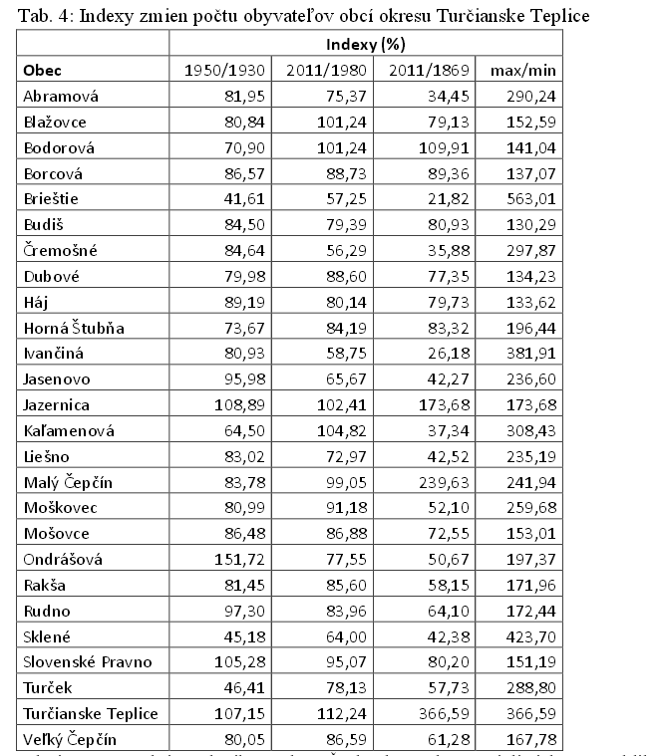
2. A 3. část

Slide 3
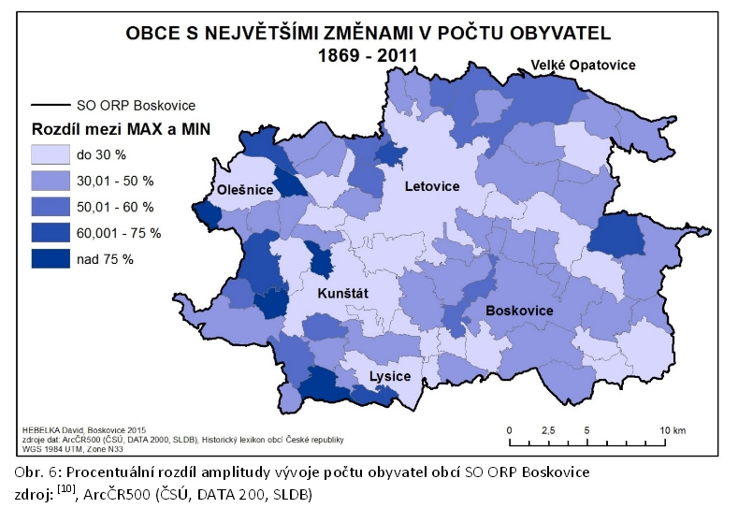
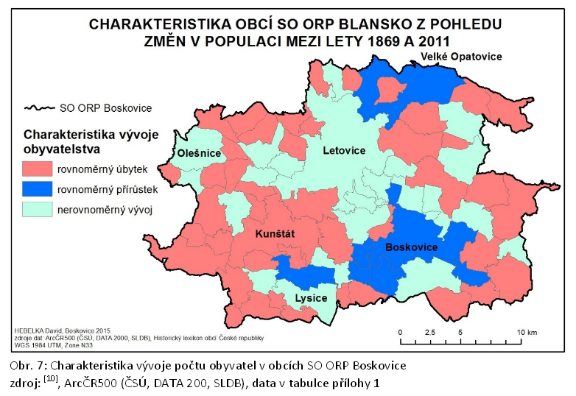

Slide 4
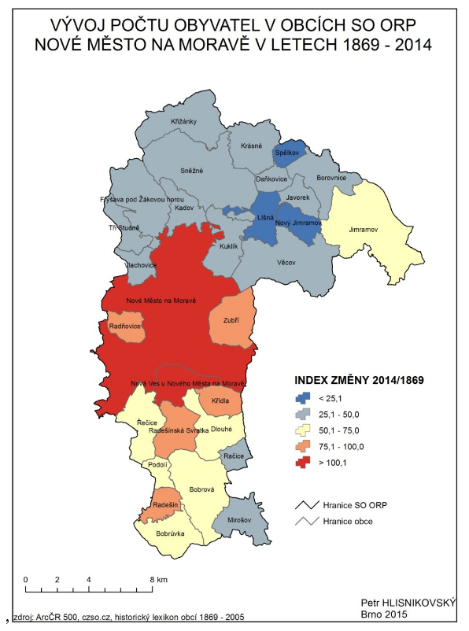

Slide 5
Vybavenost internetem – jaká je obtíž hodnocení tohoto ukazatele ?
Doba výstavby – ukazatel perifernosti, od 70. let se zde nic nepostavilo
Neobydlenost bytů – potvrzení faktu, že periferie začíná sloužit k rekreaci (NMnM)
Vymezení Sudet – Blansko, Brno, Svitavy ?
Velký počet obcí s maximem v roce 1930 v SO ORP Blansko, je to výjimečné?

Slide 6
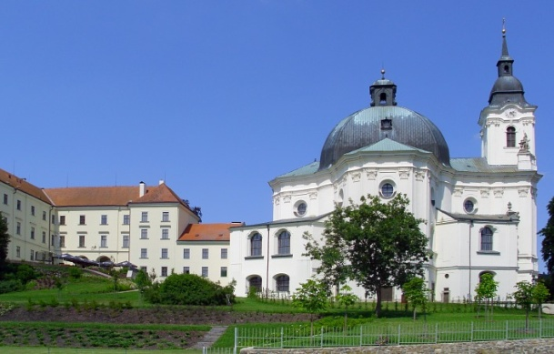
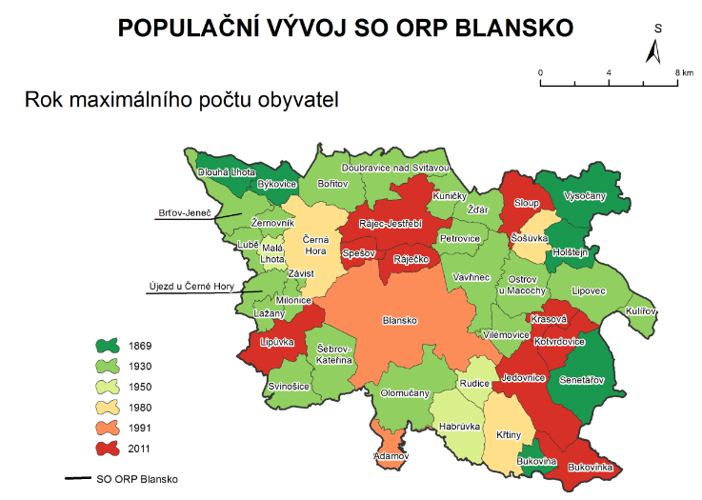
Rozvoj Křtin a Habrůvky z náboženských důvodů v poválečné období ?
Sloup ?
Důvod nejvyššího počtu obyvatel v Bystřici pod Pern. V roce 2014 ?
Co vypovídá ukazatel počet členů domácnosti ? Větší podíl důchodců ?
Vyznačení max. a min. v tab. O počtu obyvatel

Slide 7
Zadaní
Prozkoumat historii území
Projít fotodokumentaci

Slide 8
Historie území
Historické milníky v dějinách území
1. historická centra – hradní osady
Středověké formování území, např. pozice na obchodních stezkách
Pozice města ve středověké historii (věnná města)
Rozvoj rybníkářské soustavy a souvislosti s změnou land use
Projev vlivu určitého panovníka – posílení významu lokality, vybudování významných staveb …

Slide 9
Historie území
Shrnutí faktů a jejich použití v souvislostech
Důsledné citování zdrojů

Slide 10
Fotodokumentace
Prozkoumání dat z vojenských mapování
Snímky z roku 1950 a také současnost
Zdroj: Geoportál http://geoportal.gov.cz/web/guest/map
Zdůvodnění pozorovaných změn

Slide 11
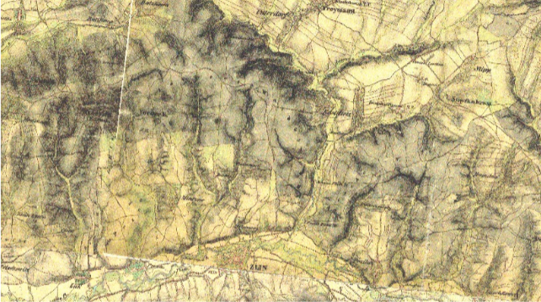
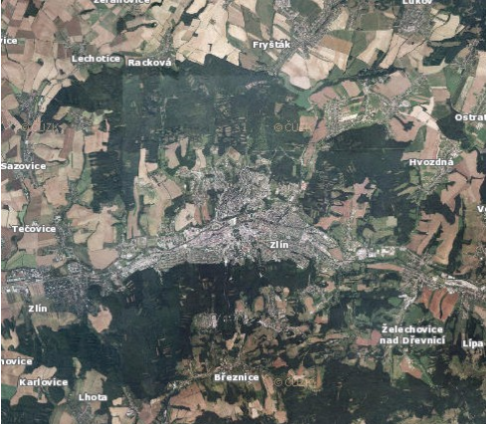

Slide 12
SO ORP je poměrně malé území, zpracování můžete vztahovat k celému okresu
Co se na mapách může projevit ?
Způsob metodického zpracování ?

